Slide 1
題目： 合神心意的選擇
經文： 創世紀 6: 5-22
宋 兵
4/18/2021

Slide 2
合神心意的選擇
一、全心依靠神，分辨面臨的選擇
二、專心順服神，引導正確的選擇
三、勇敢信靠神，落實所做的選擇

Slide 3
合神心意的選擇
一、全心依靠神，分辨面臨的選擇

Slide 4
一、全心依靠神，分辨面臨的選擇
人的堕落
創世紀6:5 耶和華見人在地上罪惡很大 、終日所思想的盡都是惡。
6:11-12 世界在神面前敗壞． 地上滿 了強暴。神觀看世界 、見是敗壞了 ． 凡有血氣的人 、 在地上都敗壞了行 為 。

Slide 5
一、全心依靠神，分辨面臨的選擇
為什麼人会堕落 ？
約翰一書2:16
因為凡世界上的事 、
就像肉體的情慾 、
眼目的情慾 、
並今生的驕傲 、
都不是從父來的 、乃是從世界來的

Slide 6
一、全心依靠神，分辨面臨的選擇
加拉太書 5:19-21
情慾的事、都是顯而易見的．就如姦淫、污穢、邪蕩、拜偶像、邪術 、 仇恨 、 爭競 、 忌恨 、 惱怒 、 結黨 、 紛爭 、異端 、嫉妒 、 醉酒 、 荒宴等類、我從前告訴你們 、現在又告訴你們 、行這樣事的人 、 必不能承受神的國。

Slide 7
一、全心依靠神，分辨面臨的選擇
創世紀6:8 惟有挪亞在耶和華眼前蒙恩
那挪亞為什麼在神眼前蒙恩 ？
“恩”： 恩惠，恩宠，喜爱
挪亞的選擇是什麼 ？

Slide 8
挪亞與神同行
1. 造方丹 - 作出了合神心意的選擇
創世紀6:14
2. 進方丹 - 作出了合神心意的選擇
創世紀7:13
3. 出方丹 - 作出了合神心意的選擇
創世紀8:16

Slide 9
一、全心依靠神，分辨面臨的選擇
1. 清晰你的目标 Purpose Driven Life
  2. 扎根圣言 （2021 Theme）
  3. 祷告聆听神的声音 （Listen Quietly）
  4. 请求属灵领袖的帮助 （Pastor’s Help)

Slide 10
一、全心依靠神，分辨面臨的選擇
箴言3:5-6你要專心仰賴耶和華 、不可倚靠自己的聰明，在你一切所行的事上 、都要認定他 、 他必指引你的路。
腓立比書1:9-10我所禱告的 、就是要你們的愛心 、在知識和各樣見識上 、多而又多，使你們能分別是非 、作誠實無過的人 、直到基督的日子。

Slide 11
一、全心依靠神，分辨面臨的選擇
詩篇119:105
你的話是我腳前的燈 、 是我路上的光
帖撒羅尼迦前書1 5:16-18
常常喜樂，
不住的禱告，
凡事謝恩 ．因為這是神在基督耶穌裡向你們所 定的旨意 。

Slide 12
合神心意的選擇
一、全心依靠神，分辨面臨的選擇
二、專心順服神，引導正確的選擇
1. 渴慕神的话语和法则
2. 顺服遵守神的旨意
3. 洁净自己，不是放纵的生活

Slide 13
二、專心順服神，引導正確的選擇
創世紀6:9 挪亞是個義人 、 在當時的世代是個完全人。
什麼是“義”？
正直的，活出公義，持守神的法则。
什麼是“完全人”？
诚实的，纯全的，完整的，无残疾的，意即对神存着完全的心，以全心或专心倚靠神、顺服、爱神

Slide 14
二、專心順服神，引導正確的選擇
創世紀7:13 正當那日、挪亞和他三個兒子 、 閃 、含 、雅弗 、並挪亞的妻子 、和三個兒婦 、 都進入方舟 。
婚姻公義 一夫一妻、一男一女、一生一世的结合
在婚姻混乱的世代中，挪亚蒙神的恩典，却仍然持守一夫一妻的婚姻制度，这就是活出了公义的生活。不仅如此，他的三个儿子也一样持守一夫一妻的婚姻制度。因此，我们说挪亚一家八口，即四对夫妇。在当时的世代中，这是多么美好的见证啊！

Slide 15
二、專心順服神，引導正確的選擇
詩篇103:7 他使摩西知道他的法則 、 叫以色列 人曉得他的作為
持守神的法則

Slide 16
箴 言25:11
一句話說得合宜 、就如金蘋果在 銀網子裡。

Slide 17
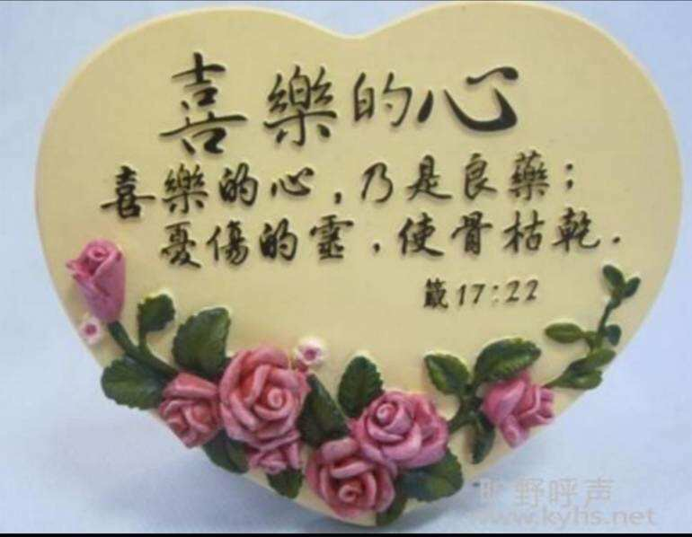

Slide 18
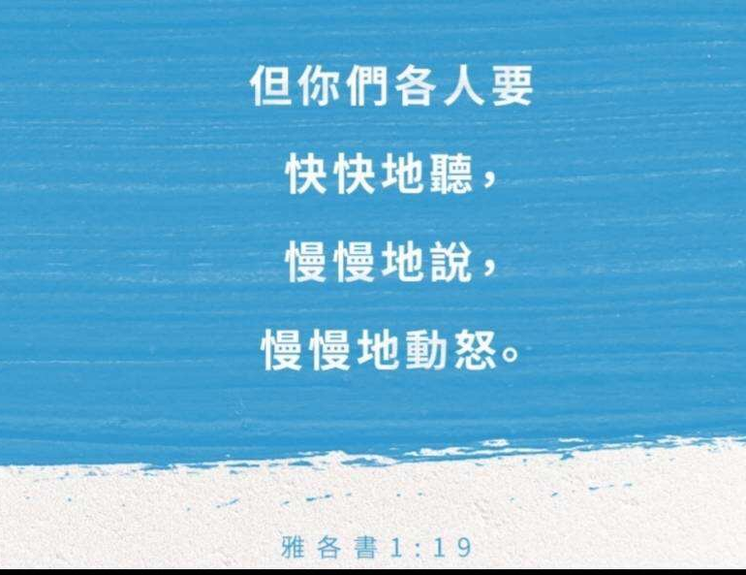

Slide 19


Slide 20
合神心意的選擇
一、全心依靠神，分辨面临的选择
二、專心順服神，引導正確的選擇
三、勇敢信靠神，落實所做的選擇
1. 不能三意二意，老看风勢
2. 不怕犯错, 勇敢面对

Slide 21
三、勇敢信靠神，落實所做的選擇
6:13-15 神就對挪亞說….. 你要用歌斐木造一 隻方舟、分一間一間的造 、裡外抹上松香。方舟的造法乃是這樣 、要長三百肘 、寬五 十肘 、 高三十 肘。6:22 挪亞就這樣行 ．凡神所吩咐的 、他都照樣行了。
如此龐然大物，需要長年累月的建造（很可能經過一百年），其間看不見絲毫洪水要來的跡象，又必鬚麵臨人們的譏諷嘲笑，可見我們要成就主工，必須不看環境，也必須不顧別人的看法。

Slide 22
三、勇敢信靠神，落實所做的選擇
雅各書 1：6 只 要 憑 著 信 心 求 、 一 點 不 疑 惑 ． 因 為 那 疑 惑 的 人 、 就 像 海 中 的 波 浪 、 被 風 吹 動 翻 騰 。
馬太福音 17：20 耶 穌 說 、 是 因 你 們 的 信 心 小 ． 我 實 在 告 訴 你 們 、 你 們 若 有 信 心 像 一 粒 芥 菜 種

Slide 23
三、勇敢信靠神，落實所做的選擇
傳道書11:4 看風的必不撒種．望雲的必不收割 。
雅各書1:22 只是你們要行道 、 不要單單聽 道 、 自己欺哄自己。
雅各書2:17 信心若沒有行為就是死的。

Slide 24
合神心意的選擇
一、全心依靠神，分辨面臨的選擇
二、專心順服神，引導正確的選擇
三、勇敢信靠神，落實所做的選擇

